Slide 1
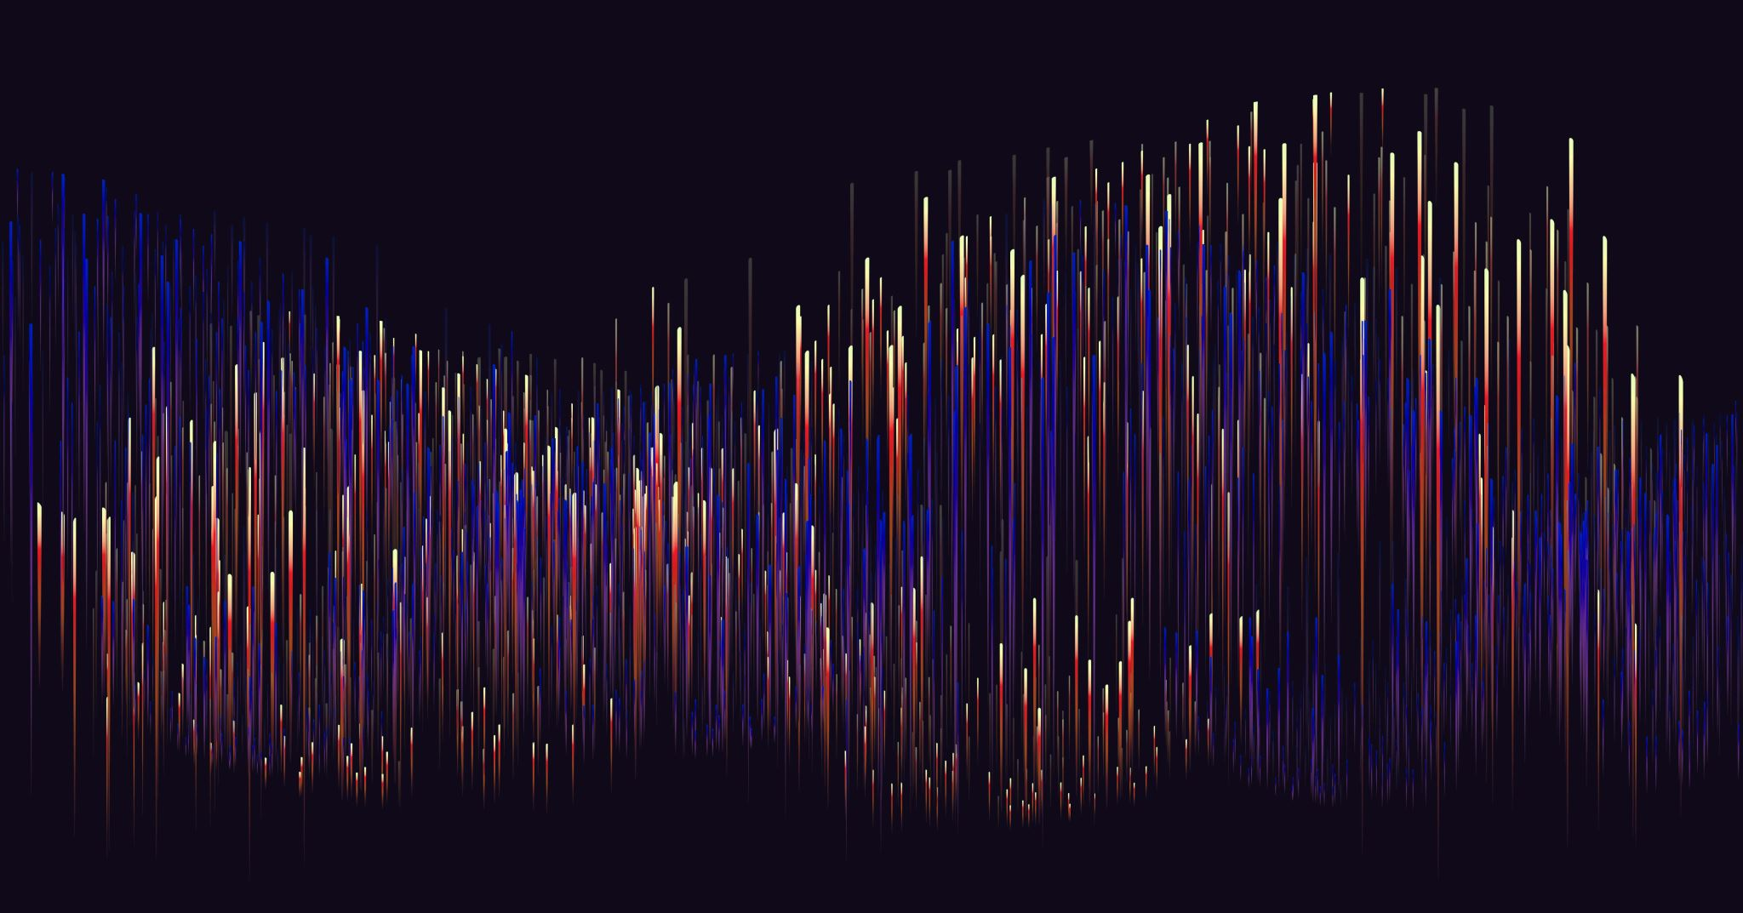
Antická filosofie I
Od mýtu k sofistice

Slide 2
Filosofické systémy jsou však zcela pravdivé jen pro jejich zakladatele: pro všechny následující filosofy jsou obyčejně velký omylem…Kdo má ale radost z velkých lidí, raduje se i z takových systémů, třebaže jsou zcela mylné: mají přesto v sobě nějaký bod, který je zcela nevývratný, určité osobní naladění, barvu, dají se použít, aby se získal obraz filosofa: podobně jako se dá z rostlin na určitém stanovišti usuzovat na složení půdy.
Nietzsche, F. Filosofie v tragickém období Řeků, Vyšehrad 2015, s. 5.
Motto

Slide 3
Literatura
http://fysis.cz/presokratici/vstup/3DK.htm
Die Fragmente Der Vorsokratiker, Hermann Diels.
Zlomky předsokratovských myslitelů, Karel Svoboda

Slide 4
Mýtus
Symbolika
Personifikace
Vysvětlení (za každou cenu)

Slide 5
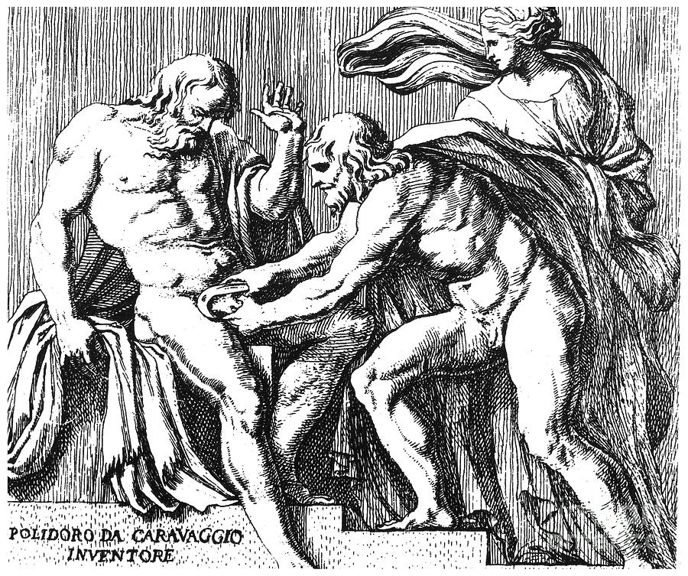
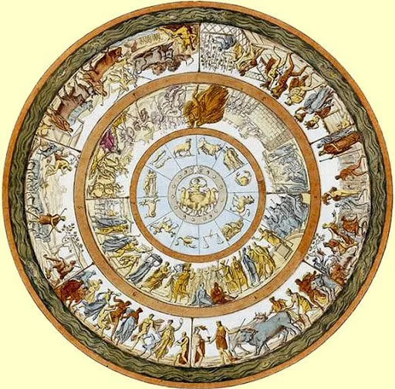

Slide 6
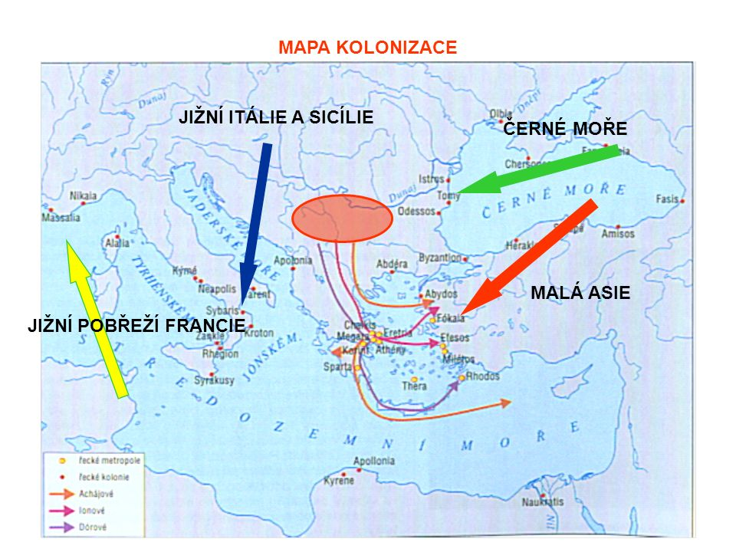

Slide 7
Věda
Nevíra
Rozum
Posuzování
Důvody

Slide 8
Miléťané - Thalés
Aristotelés, Metaphysica I,3; 983b6: Většina těch, kdo se první zabývali filosofií, se domnívala, že počátky věcí jsou jen v podobě látky. Neboť to, z čeho všechny věci jsou a z čeho nejprve vznikají i do čeho nakonec zanikají – přičemž podstata trvá a mění se jen ve svých stavech – to nazývají prvkem a počátkem jsoucen. Proto se domnívají, že nic nevzniká, ani nehyne, jelikož se vždy uchovává takováto přirozenost (...) (983b17) Musí totiž být nějaká přirozenost, ať už jedna nebo vícero, ze kterých vše jiné vzniká, jí udržováno. Počet a podobu takového počátku neuvádějí ovšem všichni stejně. Thalés, původce takovéto filosofie, říká, že je to voda; proto také hlásal, že Země leží na vodě. Tento předpoklad přijal také proto, že semena mají vlhkou přirozenost; voda je počátkem přirozenosti.

Slide 9
Anaximandros
B 1 = Simplikios, In Physica 24,13 (část A 9 /1):
λέγει δ᾿ αὐτὴν [ἀρχὴν] μήτε ὕδωρ μήτε ἄλλο τι τῶν καλουμένων εἶναι στοιχείων, ἀλλ᾿ ἑτέραν τινὰ φύσιν ἄπειρον, ἐξ ἧς ἅπαντας γίνεσθαι τοὺς οὐρανοὺς καὶ τοὺς ἐν αὐτοῖς κόσμους· (B 1) ἐξ ὧν δὲ ἡ γένεσίς ἐστι τοῖς οὖσι, καὶ τὴν φθορὰν εἰς ταῦτα γίνεσθαι κατὰ τὸ χρεών· διδόναι γὰρ αὐτὰ δίκην καὶ τίσιν ἀλλήλοις τῆς ἀδικίας κατὰ τὴν τοῦ χρόνου τάξιν, ποιητικωτέροις οὕτως ὀνόμασιν αὐτὰ λέγων.
Říká, že [počátkem] není ani voda, ani žádný z takzvaných prvků, nýbrž jakási jiná přirozenost, která je bezmezná, z níž vznikají všechna nebesa a světy v nich. (B 1) Z těch pak je jsoucím věcem vznik, do toho nastává i zánik, podle nutnosti; navzájem si totiž platí trest a pokutu za [své] bezpráví, podle řádu času. Takto to říká slovy dosti básnickými. Verze překladu B 1: Z jakých věcí pak jsoucí věci mají svůj vznik, do těch nastává i zánik, podle nutnosti, navzájem si totiž udělují právo i odplatu za [své] bezpráví, podle řádu času.

Slide 10
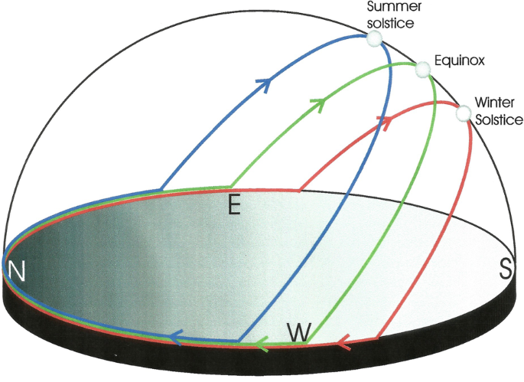
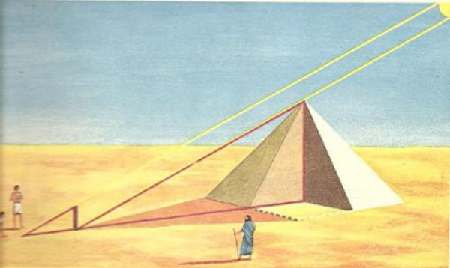

Slide 11
Pýtahgorejci
Pýthagorás
Mladší pythagorejci
Akúsmatikoi/mathématikoi

Slide 12
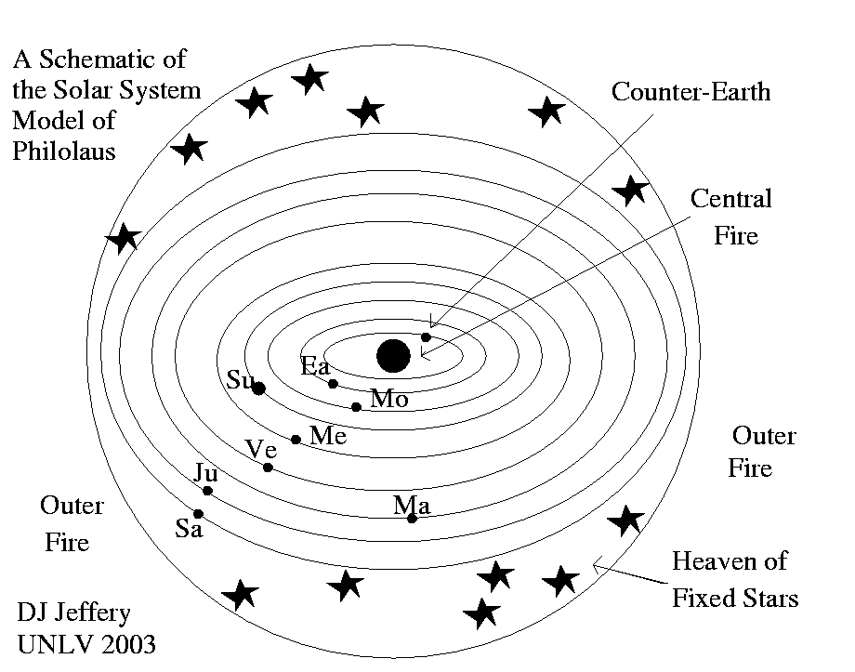
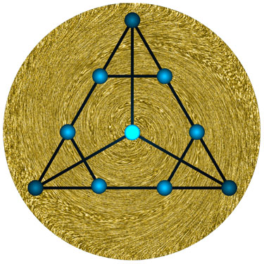

Slide 13
Hérakleitos
λόγος
πῦρ
πάνθα ῥεῖ

Slide 14
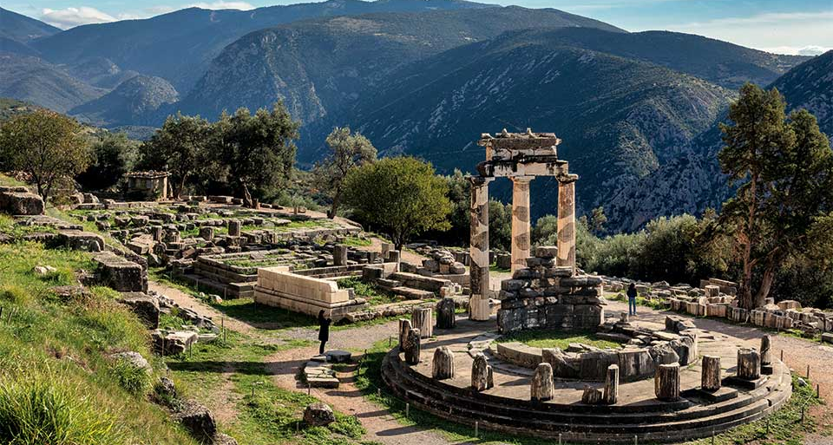
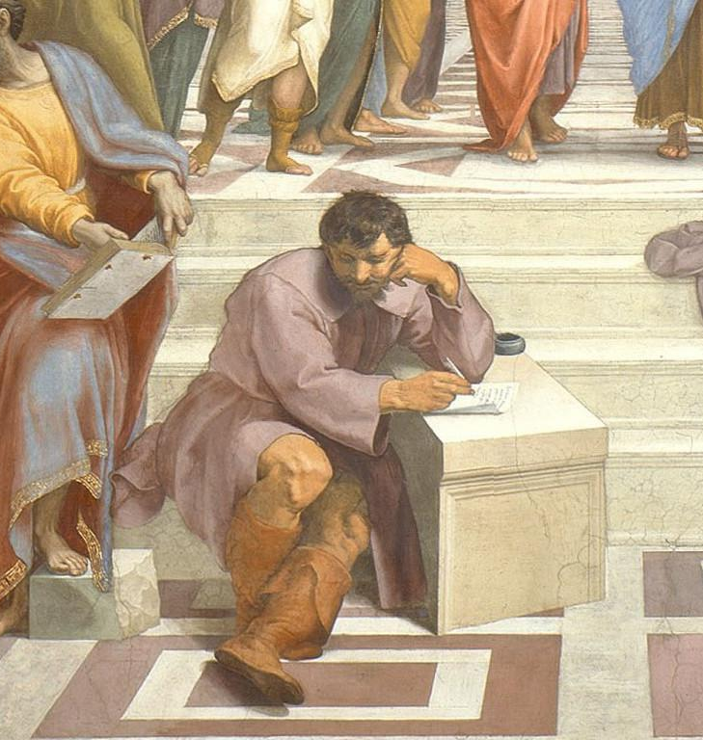
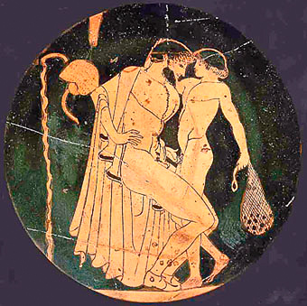
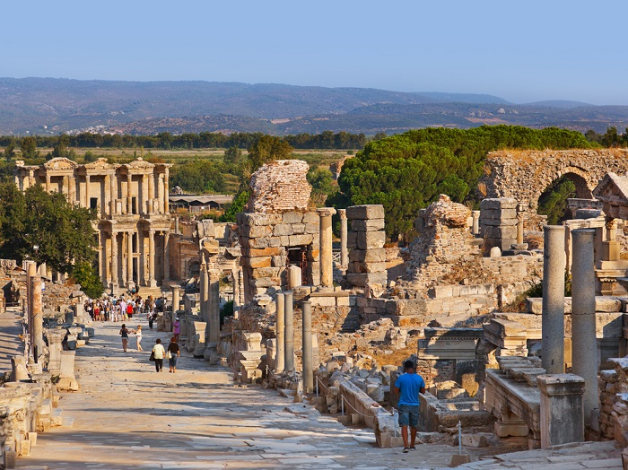

Slide 15
Co je to náboženství?
Mýtus
Společenství
Nadpřirozeno
Rituál
Tradice
Bůh

Slide 16
Xenofanés
B 15 = Kléméns Alexandrijský, Stromata V, 110 (sec. B 14)
ἀλλ᾿ εἰ χεῖρας ἔχον βόες [ἵπποι τ᾿] ἠὲ λέοντες ἢ γράψαι χείρεσσι καὶ ἔργα τελεῖν ἅπερ ἄνδρες,ἵπποι μέν θ᾿ ἵπποισι βόες δέ τε βουσὶν ὁμοίας καί [κε] θεῶν ἰδέας ἔγραφον καὶ σώματ᾿ ἐποίουν τοιαῦθ᾿ οἷόν περ καὐτοὶ δέμας εἶχον [ἕκαστοι].
B 23 = Kléméns Alex., Stromata V, 109
Ξενοφάνης ὁ Κολοφώνιος διδάσκων ὅτι εἷς καὶ ἀσώματος ὁ θεὸς ἐπιφέρει (crf. A 30)· εἷς θεός, ἔν τε θεοῖσι καὶ ἀνθρώποισι μέγιστος, οὔτι δέμας θνητοῖσιν ὁμοίιος οὐδὲ νόημα.
B 24 = Sextos Empeirikos, Adversus mathematicos IX, 144 (Xen. A 1)
οὖλος ὁρᾶι, οὖλος δὲ νοεῖ, οὖλος δέ τ᾿ ἀκούει.
B 26-25 = Simplikios, In Physica 23, 10 (A 31, 7)
αἰεὶ δ᾿ ἐν ταὐτῶι μίμνει κινούμενος οὐδέν
οὐδὲ μετέρχεσθαί μιν ἐπιπρέπει ἄλλοτε ἄλληι.
ἀλλ᾿ ἀπάνευθε πόνοιο νόου φρενὶ πάντα κραδαίνει.
B 27 = Áetios IV, 5 (cfr. A 36 /2)
ἐκ γαίης γὰρ πάντα καὶ εἰς γῆν πάντα τελευτᾶι

Slide 17
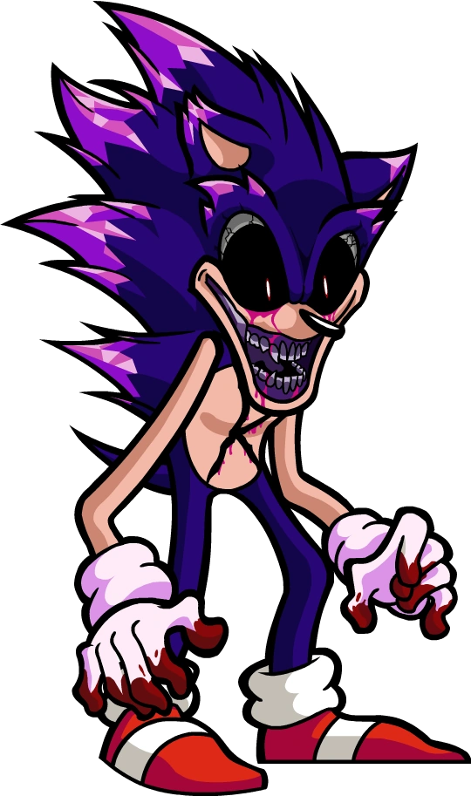
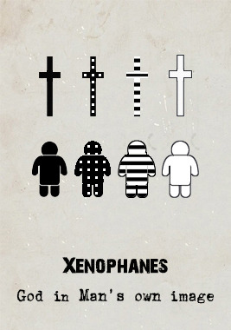
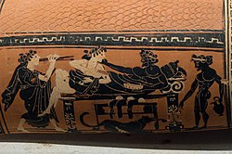

Slide 18
Eleaté
Jedno
Neměnné
Věčné

Slide 19
Dvě cesty – Být myšlen a být je totéž, tj. nebytí nelze myslet
1 – „JE“ (dobrá cesta)
2. – „NENÍ“ (špatná cesta)
Večné
Dokonalé
Neměnné
- pracuje se správným (racionálním) pojetím existence (bytí), dochází k závěru, že není možné, aby „něco nebylo“
Pomíjející
Proměnlivé
Různorodé
- pracuje s různými formami neexistence (nebytí), domnívá se, že je možné, že „něco není“

Slide 20
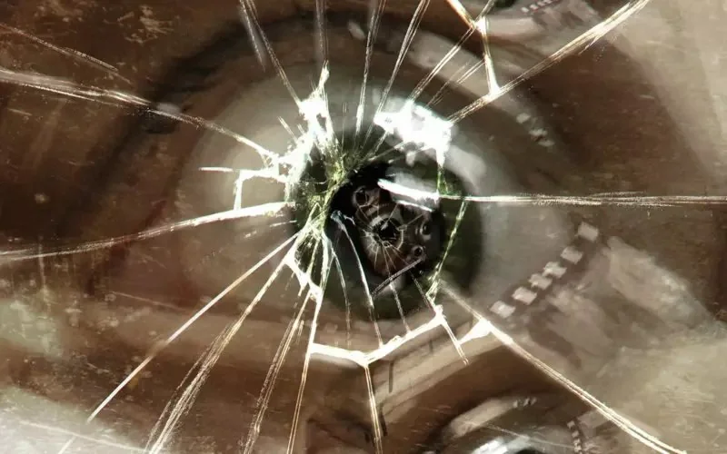
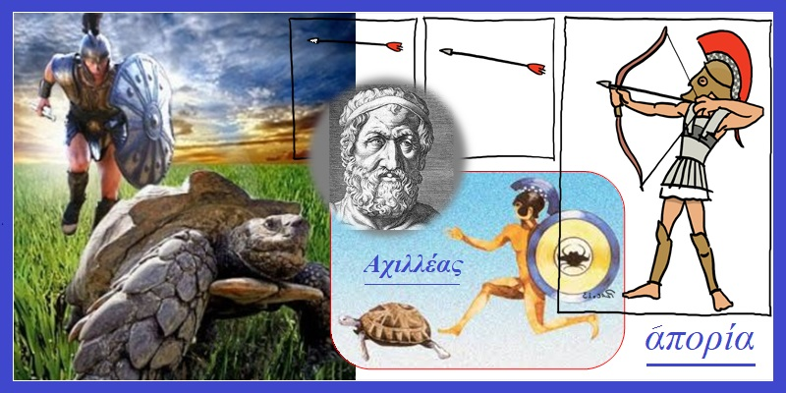
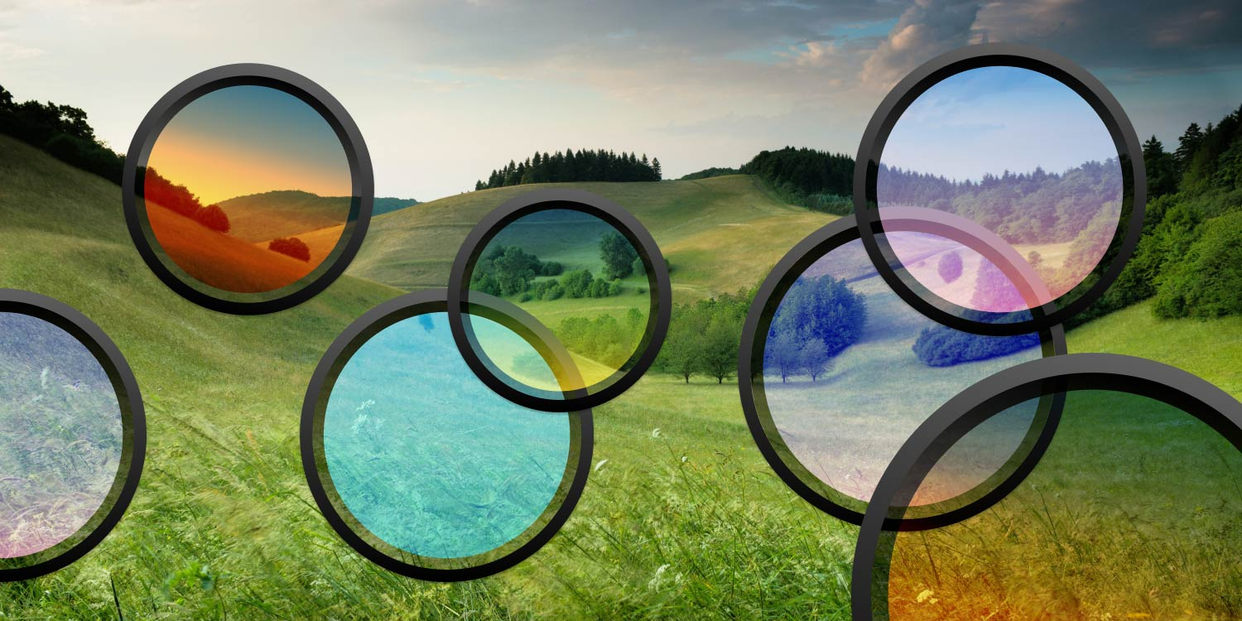

Slide 21
Empedoklés
πῦρ
γῆ
αἰθήρ
ὕδωρ

Slide 22
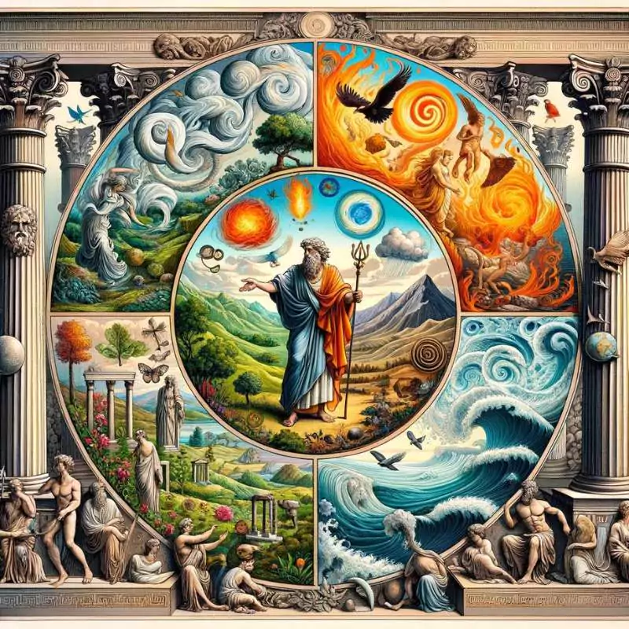
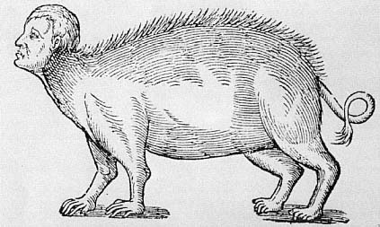
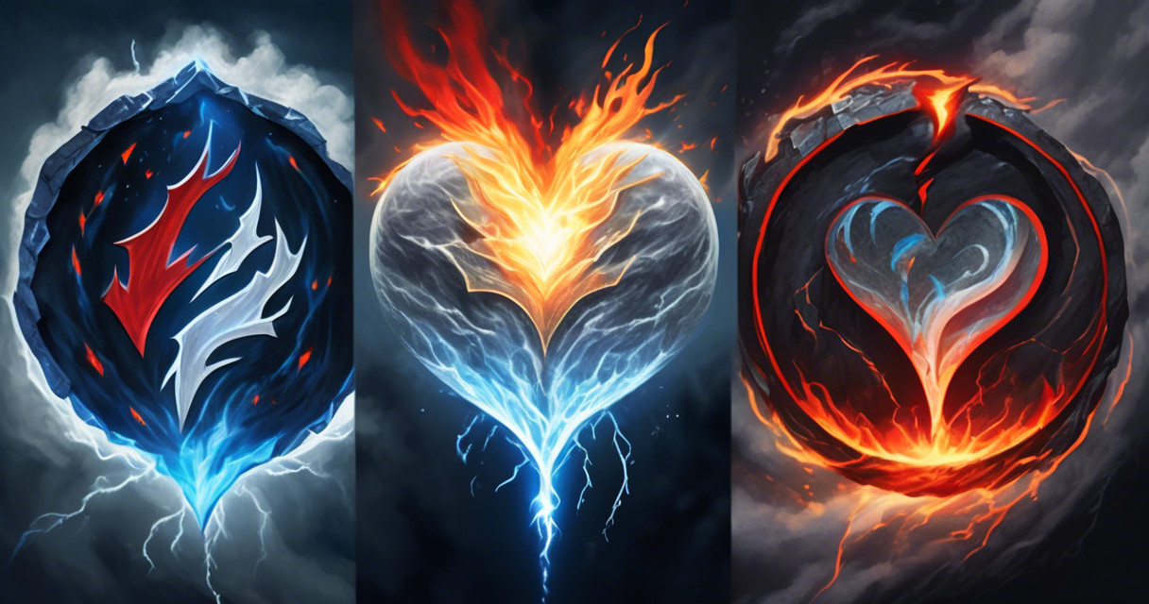

Slide 23
Anaxagorás
ὁμοῦ πάντα χρήματα ἦν, ἄπειρα καὶ πλῆθος καὶ σμικρότητα
σπέρματα πάντων χρημάτων
τὰ μὲν ἄλλα παντὸς μοῖραν μετέχει, νοῦς δέ ἐστιν ἄπειρον καὶ αὐτοκρατὲς καὶ μέμεικται οὐδενὶ χρήματι, ἀλλὰ μόνος αὐτὸς ἐπ᾿ ἐωυτοῦ ἐστιν

Slide 24
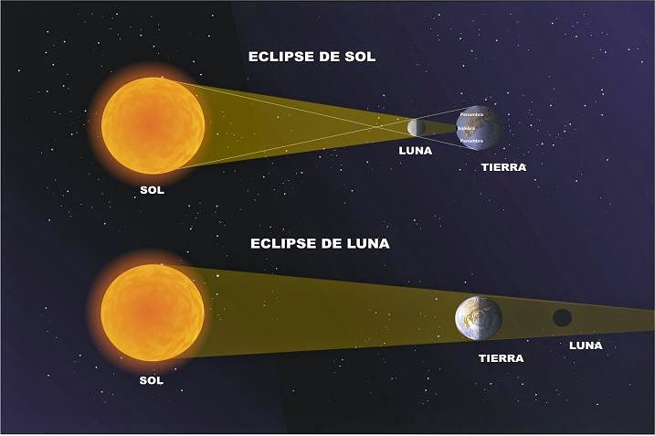
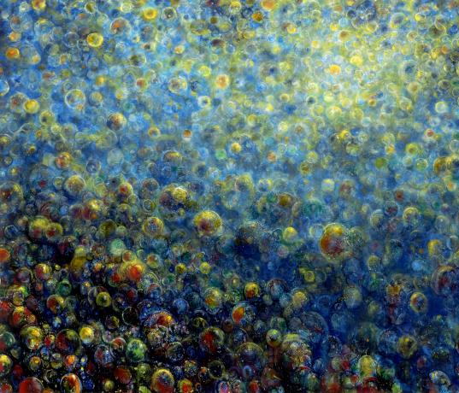
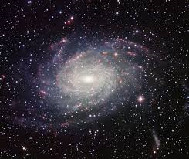

Slide 25
Atomisté
„νόμωι χροιή, νόμωι γλυκύ, νόμωι πικρόν“, εἰπών, „ἐτεῆι δ᾿ ἄτομα καὶ κενόν,“ ἐποίησε τὰς αἰσθήσεις λεγούσας πρὸς τὴν διάνοιαν οὕτως· „τάλαινα φρήν, παρ᾿ ἡμέων λαβοῦσα τὰς πίστεις ἡμέας καταβάλλεις; πτῶμά τοι τὸ κατάβλημα.“

Slide 26
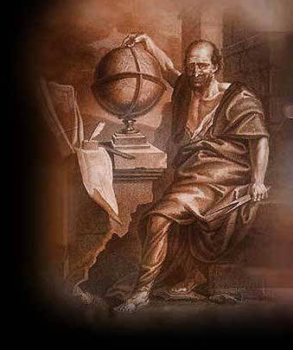
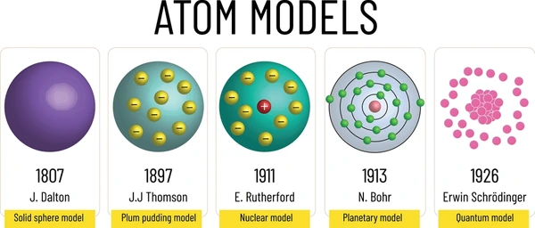
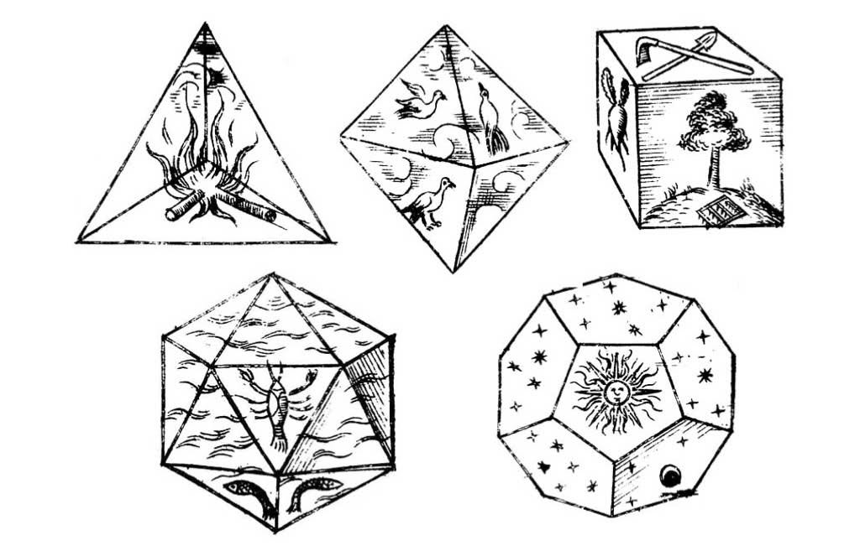

Slide 27
Sofisté
Σοφιστής
„πάντων χρημάτων μέτρον ἐστὶν ἄνθρωπος, τῶν μὲν ὄντων ὡς ἔστιν, τῶν δὲ οὐκ ὄντων ὡς οὐκ ἔστιν“
νόμος X φύσις

Slide 28
